Slide 1

截至2019年年底，全国已有15个省份宣布化肥使用量实现负增长，部分地区连续数年下降。在农业需求下滑状况下，化肥企业争夺存量市场成为常态，提升产能集中度更加迫切。2019-2020年，化肥企业兼并重组、跨界收购、破产重组等事件频出，化肥行业转型之路并非一帆风顺。资金、科研、品牌、渠道、服务等单方面的优势已不能满足企业的发展需求，肥企及贸易商积极寻求破局。
2020年公共卫生事件对全球经济形成强烈冲击，除对大宗商品影响之外，多国限制粮食出口，导致国内市场聚焦化肥行业。上半年，我国为确保春耕用肥，肥企充分发挥区域联动性，从氮磷钾原料到复合肥生产，资源整合能力发挥淋漓尽致。下半年中国乃至全球经济如何发展？2020年公共卫生事件对化肥市场有何影响？化肥行业乃至农业政策如何解读？如何打破尿素贸易传统格局？磷肥企业又该如何逆境突破？“钾肥国储”能否真正“救市”？备受出口困扰的硫酸铵行业前景如何？复合肥全线营销模式是临时救场还是未来趋势？尿素期现市场如何演绎？
卓创资讯将于6月18-19日召开2020’第二届中国化肥行业研讨会，依托自身资讯优势，为业内同仁搭建合作、交流平台。特别邀请行业专家发表重要演讲，更有来自生产、贸易、技术、工程、设备、物流、仓储和其他配套服务领域的嘉宾出席会议，共同探讨行业关注热点话题，探寻行业未来发展机遇。
会议亮点
Conference highlights
资深学者解读全球公共卫生事件影响，把脉中国经济发展
政策红利逐渐减少，知名专家深度解读化肥、农业政策
卓创资讯化肥估价体系解读，涵盖合成氨、尿素、硫酸铵等多品目
从数据角度出发，量化分析尿素、磷肥、钾肥、复合肥及小氮肥等品目发展现状及未来趋势
公共卫生事件影响下，中国化肥进出口现状及未来发展趋势分析
车用尿素发展现状及趋势解读
复合肥行业新营销模式及新品的探索
根据尿素期现结合，提出可行性操作建议

Slide 2
2020.06.18（周四）
14:00-14:30
中国农产品行业供需情况分析及未来趋势
卓创资讯 资深农产品分析师 刘栋
中国农产品行业政策解读
中国主要农产品供需现状分析
公共卫生事件对农产品影响分析及展望
14:30-14:50
中国车用尿素行业发展前景分析
拟邀：河南心连心蓝色环保科技有限公司 副总经理 史慧林
中国车用尿素市场发展现况
中国车用尿素行业政策导向
中国车用尿素行业发展趋势展望
14:50-15:20
出口困境下的硫酸铵市场
拟邀：江苏松嘉石油化工有限公司 总经理 殷昊
硫酸铵内销及出口价格走势分析
硫酸铵近5年供需变化解读及港口库存分析
下半年硫酸铵价格走势及出口量预测
15:20-15:30 茶歇
15:30-16:00
中国钾肥市场风险评估及出口前景展望
拟邀：石家庄昊方化工有限公司 总经理 周彦梅
2020年中国钾肥大合同对国内市场利弊分析
“钾肥国储”能否挽救国内市场
2020年中国硫酸钾供需关系解读及出口形势分析
16:00-16:30
国内外不确定因素增加，磷肥行业破势而行
拟邀：云天化股份有限公司市场部 张智杰
国内外磷肥市场发展现状
上公共卫生事件对磷肥市场供需影响分析
国内磷肥企业如何在逆境中突破
下半年磷肥市场行情预测
16:30-17:00
中国复合肥行业新营销模式及新品的探索
卓创资讯 资深复合肥分析师 陈洪
公共卫生事件对复合肥行业影响分析
近年复合肥产品发展方向
复合肥行业新营销模式
生产企业及经销商转型建议
18:00-20:00 答谢晚宴
10:00-18:10 嘉宾签到
18:00-20:00 自助晚餐
2020.06.19（周五）
08:30-08:40 大会主办方致辞
08:40-09:40
公共卫生事件下，国内外经济形势分析与展望
拟邀：中国经济日报出版社 社长 韩文高
上半年公共卫生事件影响分析
中国经济现状分析
公共卫生事件对大宗商品影响分析
下半年全球经济发展前景
09:40-10:00
中国农业政策解读及未来趋势
拟邀：农业农村部农村经济研究中心 副研究员 张莹
中国农业政策分析
近年中国化肥行业政策解读
未来化肥市场发展趋势
10:00-10:30
卓创资讯估价体系及化肥价格评估介绍
卓创资讯 估价研究中心 总监 崔川
卓创资讯估价体系介绍
化肥重点品目评估方法论解读
估价应用案例分析
10:30-10:40 茶歇
10:40-11:10
中国尿素贸易格局及相关行业联动分析
卓创资讯 资深尿素分析师 汤菲菲
公共卫生事件下尿素市场运行情况
尿素行业竞争态势
供需格局发展趋势
国内外尿素市场分析预测
11:10-11:30
未来尿素期现市场如何演绎
拟邀：郑州商品交易所 陆盼盼
尿素现货市场基本情况
尿素期货合约
尿素期货规则要点
未来尿素期现市场发展趋势
11:30-14:00 自助午餐

Slide 3
参会回执
企业名称 （暨开发票名称）
企业经营产品
企业性质 | □国内生产企业 □国内贸易 □国内外设备厂商 □物流企业 □下游企业 □国际贸易企业 □检测检验□其他
通讯地址 （发票邮寄地址） |  |  | 邮 编
人员信息 | 参会代表 | 参会代表 | 参会代表 | 参会代表
姓 名
性 别 | 男 | 女 | 男 | 女 | 男 | 女 | 男 | 女
职务/职称
联系电话
传 真
手 机
汇款时间 | 2019年 _ _ 月_ _日；共_ 位参会，金额共计 _元
您想邀约的客户
收费标准：会费RMB：1800元/人 6月5日前早鸟价：1500元/人 （含资料费、 餐饮费、专家咨询费、场地费等，赠送健康礼品包） 付款说明：根据我司财务制度，请您在回传回执后3个工作日内办理付款，并将汇款底单传真至0533-6294000，款到后我们根据您的要求给您邮寄正式发票，或带至会议现场。 |  |  | 汇款方式： 收款单位：山东卓创资讯股份有限公司 开户行：中国农业银行股份有限公司淄博高新技术产业开发区支行 帐 号：15 2561 01040 0464 32
商业合作方式：1.全程协办 2.晚宴赞助 3.大型展板广告 4.签到台背景板 5.会刊彩页宣传

Slide 4
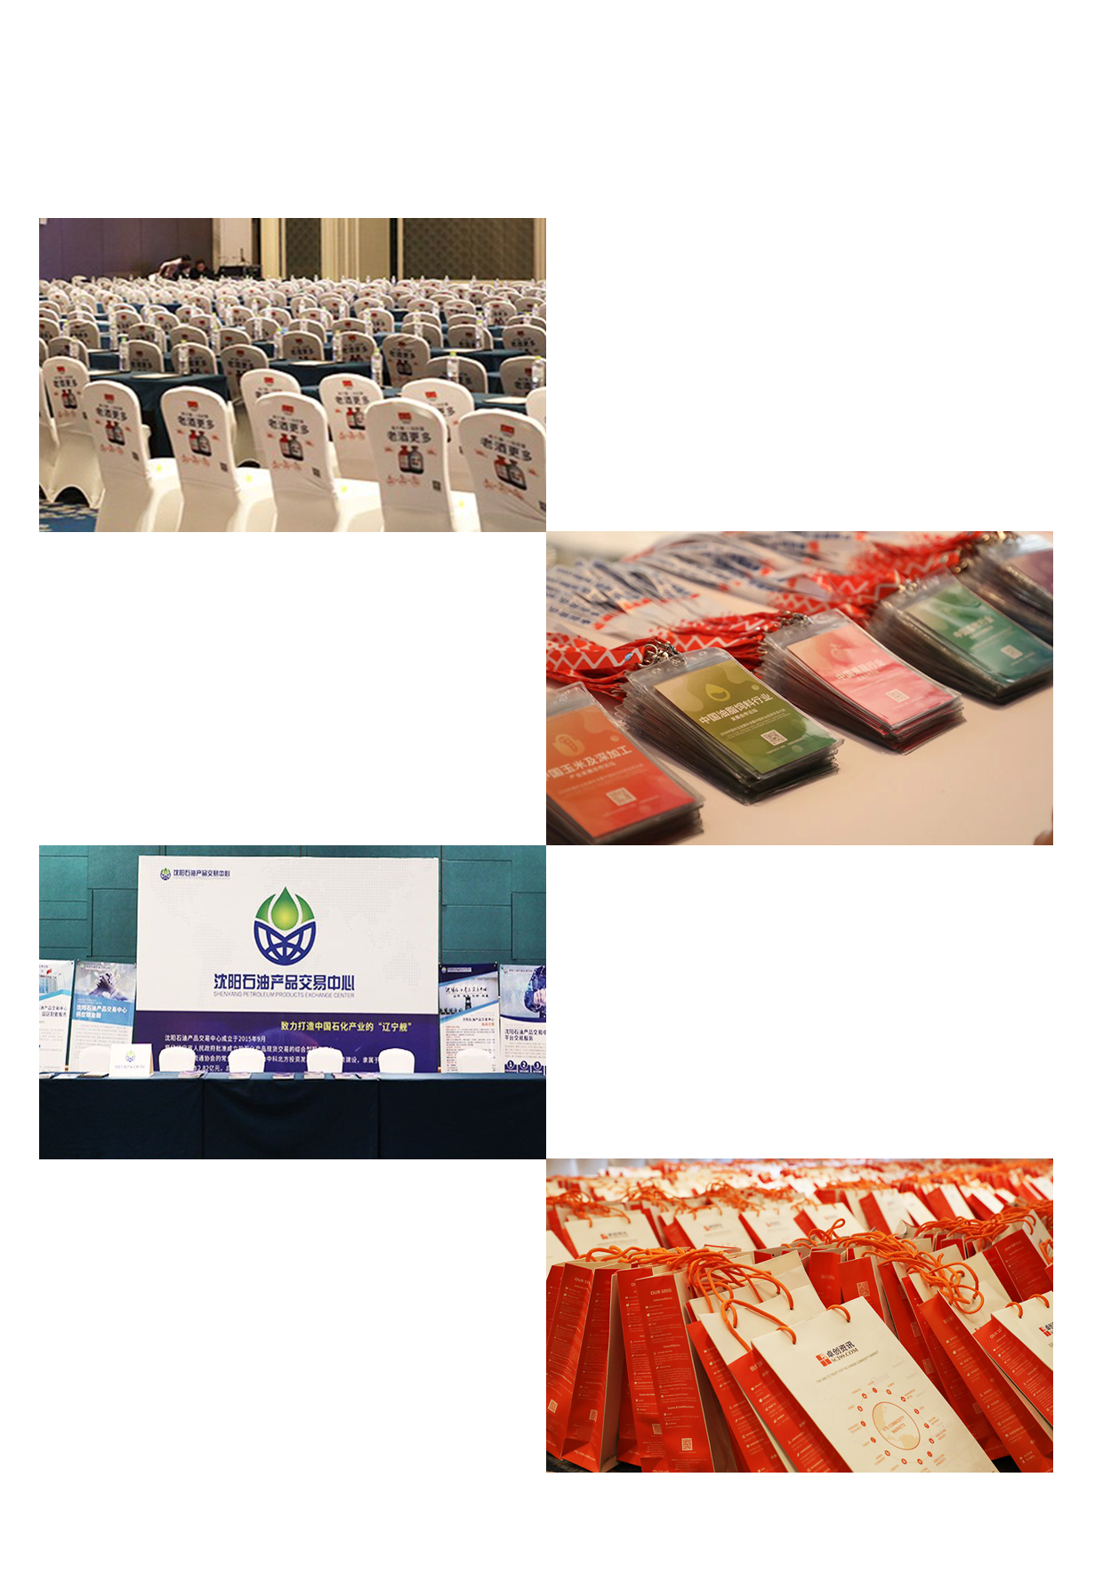
椅背广告赞助
赞助名额：独家
是指会场座椅背面上的广告，具有大范围覆盖、强制性接触、强烈的视觉色彩冲击的特点。
胸牌/挂绳赞助商
赞助名额：独家
参会嘉宾胸牌/挂绳独家印制企业LOGO，具有大范围覆盖、强制性接触、强烈的视觉色彩冲击的特点。
展台赞助
赞助名额：不限
组办方为企业提供相关区域设置专属展区，是企业宣传的绝佳之选。
礼品/插袋资料赞助商
赞助名额：限 2 家
大会资料袋中放入企业宣传册,参会嘉宾人手一份并会长期保留。具有大范围覆盖、强制性接触的特点。

Slide 5



合作伙伴
PARTNERS
世界500强企业中的287家与卓创资讯建立合作关系
SCI会友 · 官方订阅号
卓创服务号：scigroup
商务联系
Business contacts
会议：韩蕊 M:18560299359 (微信同号) E：hanrui@sci99.com

